Slide 1
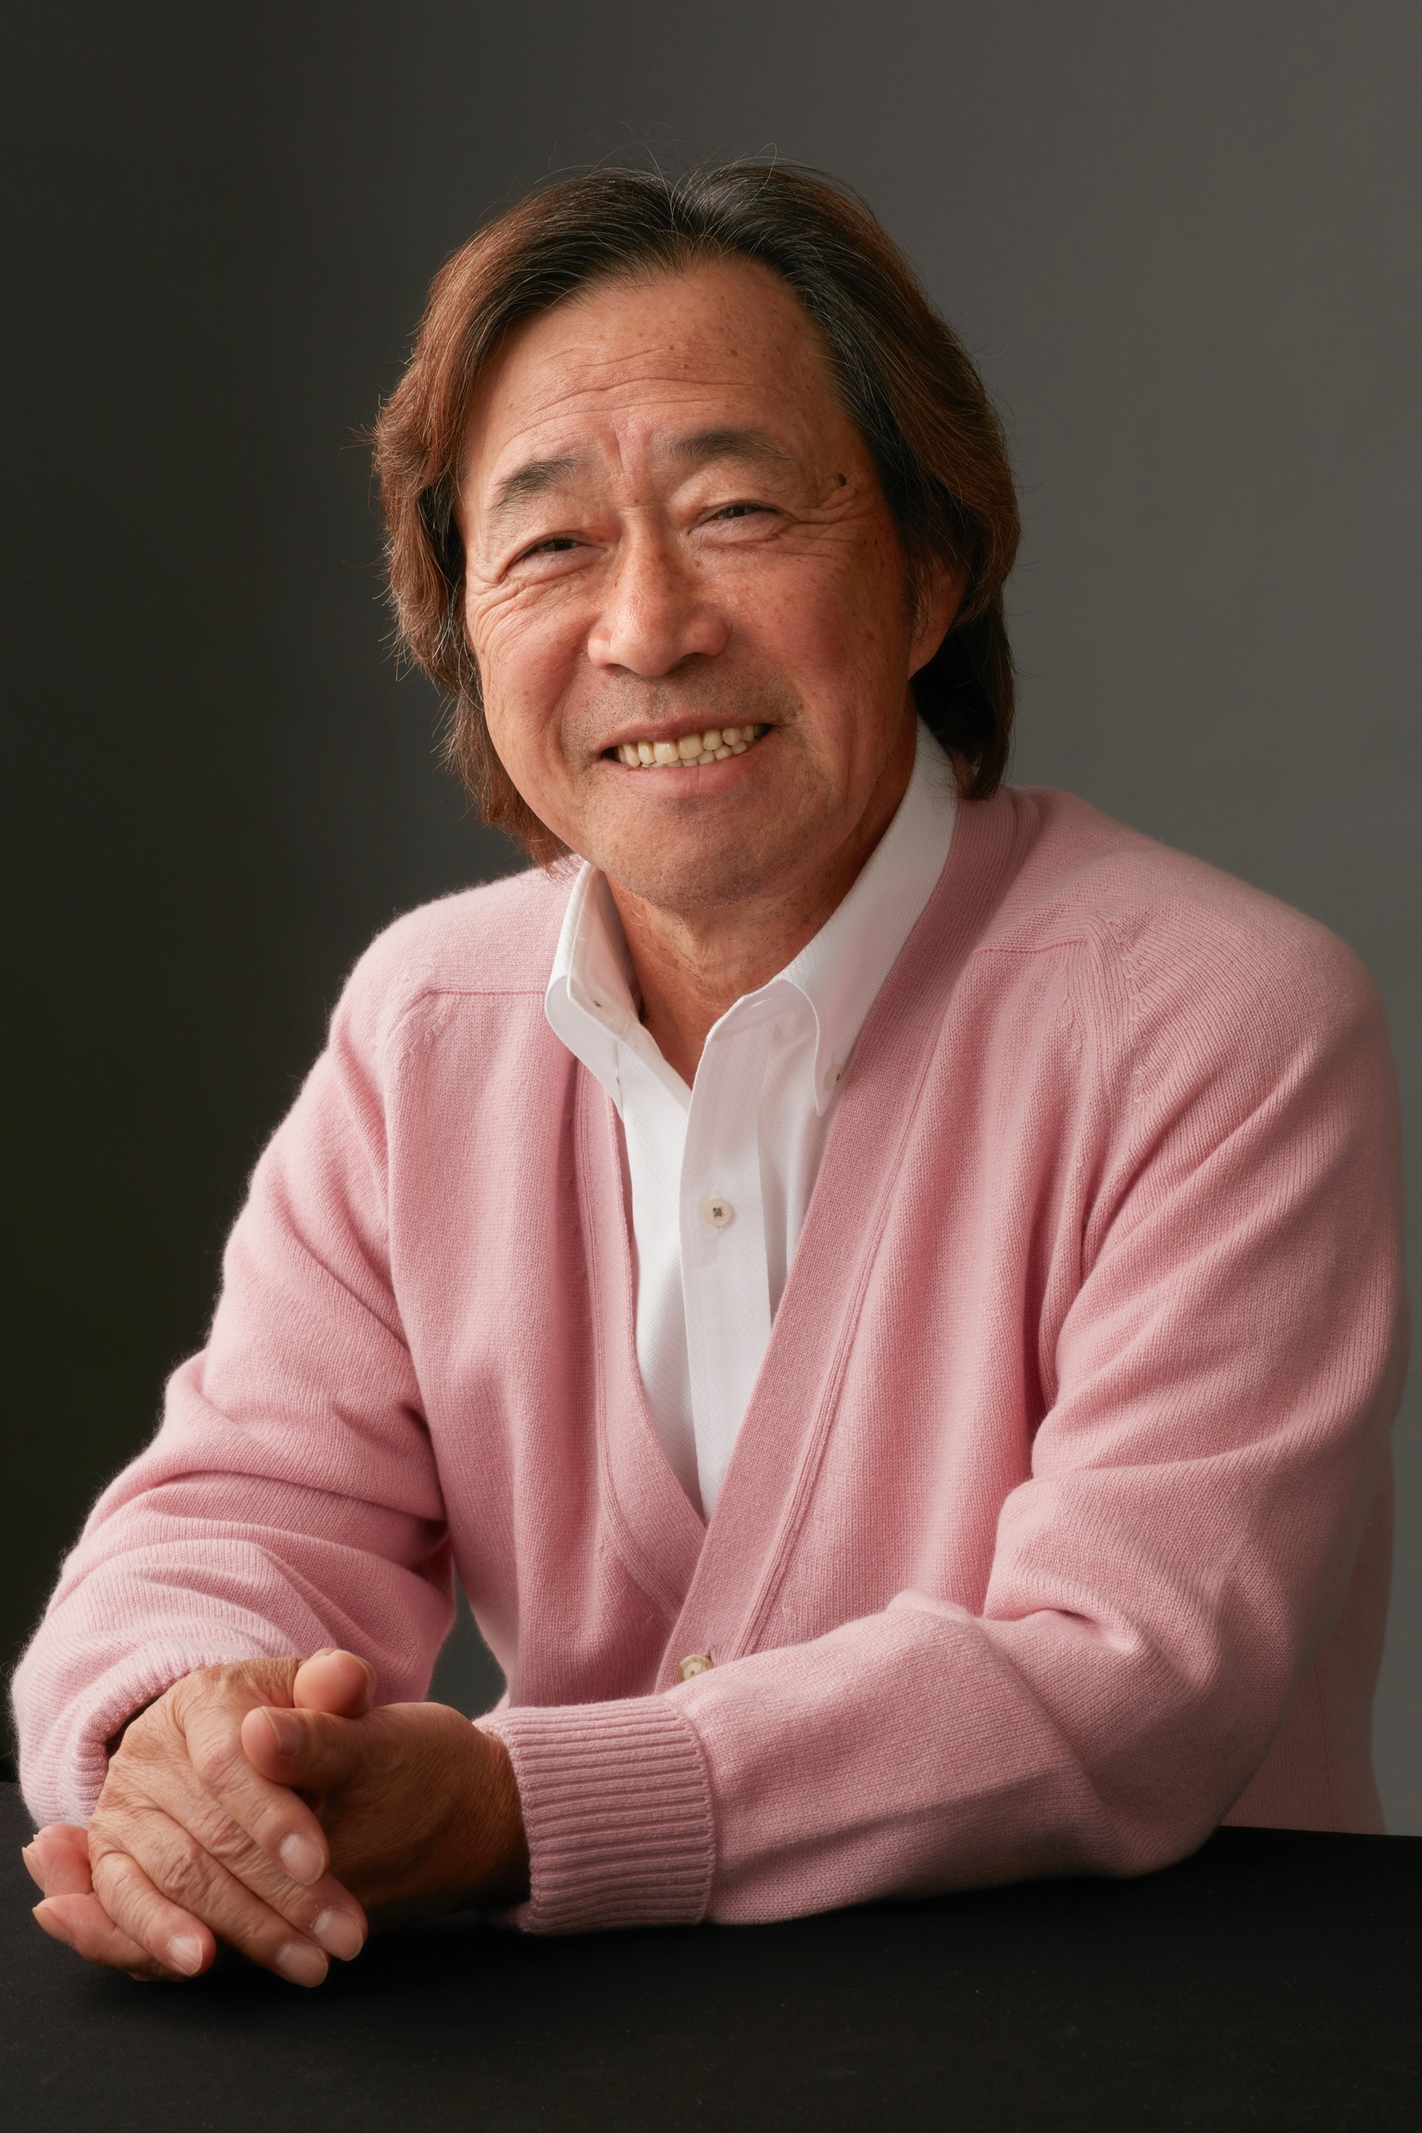
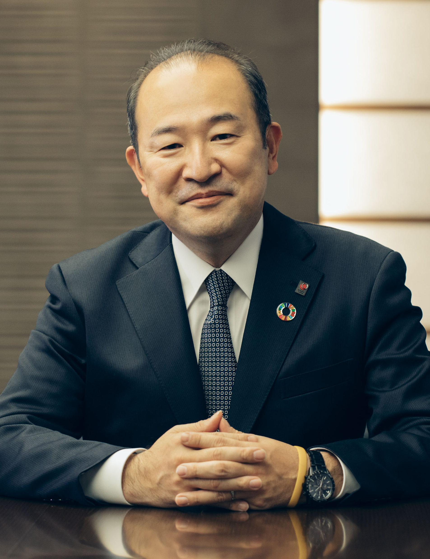

全国
生中継
俳優・歌手
武田 鉄矢 さん
SOMPOケア株式会社 取締役社長
鷲見 隆充
― 第10回 特別対談 ―
武田 鉄矢さん × 鷲見社長
10月11日(水)14:00～15:00
皆さまのご参加お待ちしております！

